Slide 1
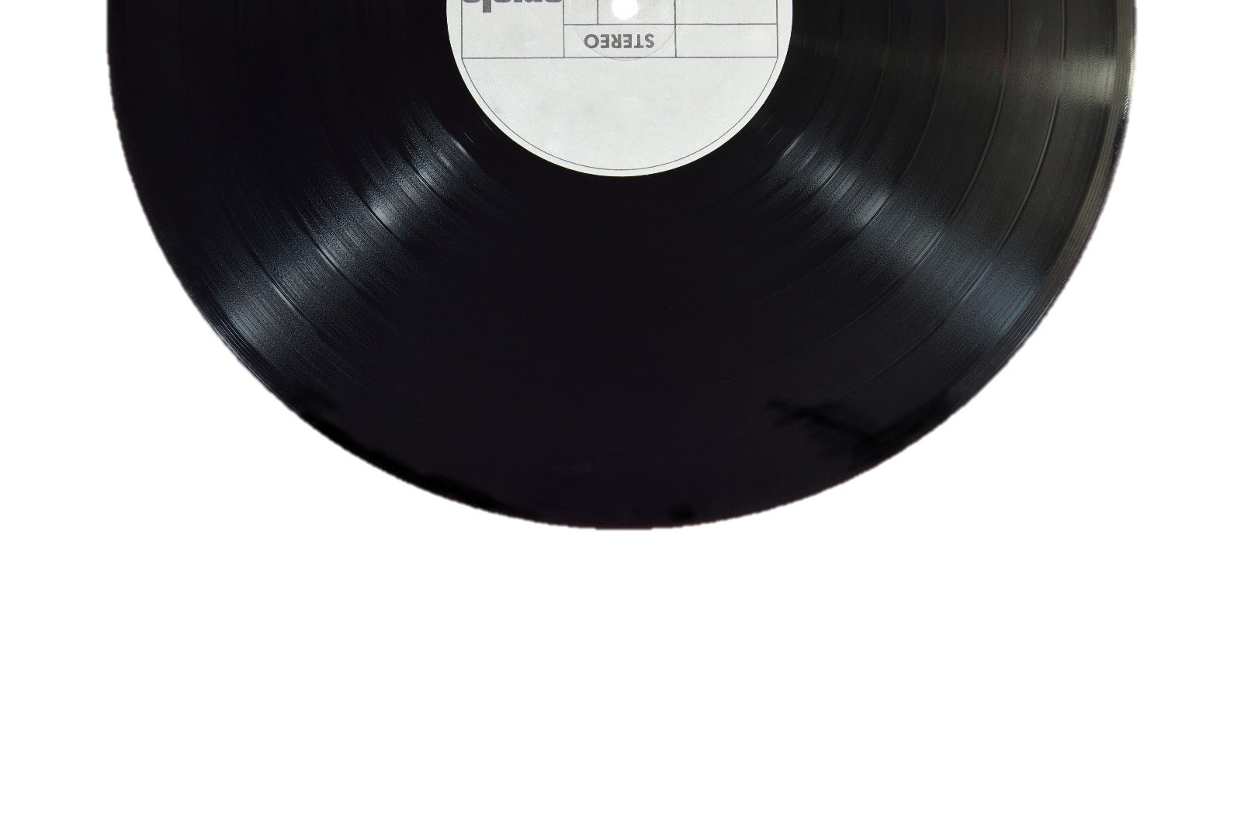
第
三
章
·
语
音
和
音
系
夏俐萍
Xia, Liping
xlphg@163.com

Slide 2
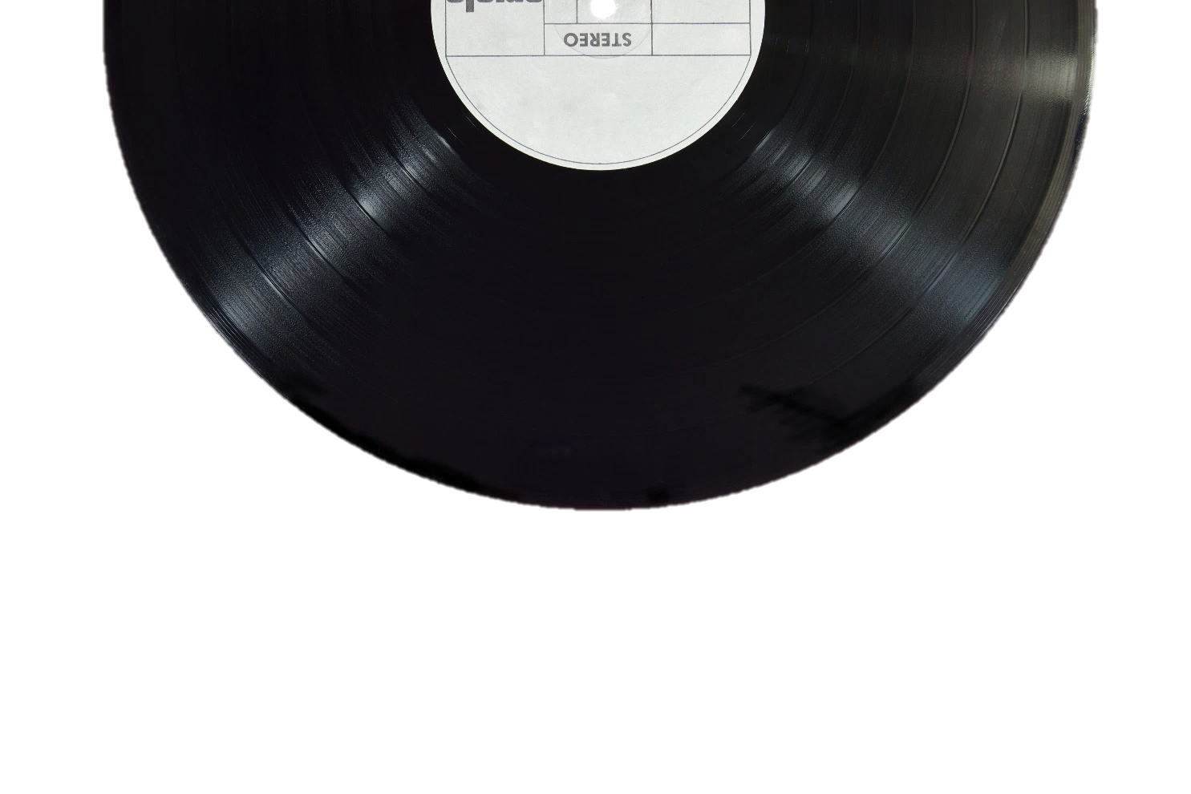
C O N T E N T S
语音和音系的区别与联系
音位与音系
01
04
语音学和音系学、音素和音位、国际音标
对立和互补、音位和音位变体、音质音位和非音质音位
从声学看语音
音位的聚合
02
05
语音四要素、音质的声学分析、声学分析仪器和软件
区别特征、音位聚合群
从发音生理看语音
语音单位的组合
03
06
发音器官、元音和辅音
音节、语流音变、韵律层级

Slide 3
第一节
语音和音系的区别与联系

Slide 4

1.1 语音学和音系学
语音与自然界的声音有何异同?
同：从自然属性看，声音都是因某些物体的周期性振动而引起的空气粒子的振动。
异：语音不仅有自然属性，还有社会属性。语音是人类交际的物质载体，负载语言信息，是约定俗成的语言符号的形式。
人的发音器官发出的，并且负载着一定意义，能为人们所理解的声音。
咳嗽、打喷嚏、打嗝能否称为语音?
自然界的声音是连续性的，没有结构和组织，语音则是
由可离散的单位按一定规则组织起来的。

Slide 5
语音学和音系学
语音具有自然属性和社会属性。
从自然属性出发、针对所有人类语言的语音研究，属于语音学的研究；pie[pʰ]-spay[p]
从社会属性出发、针对语音在某一个具体语言的系统中起什么作用的研究，属于音系学的研究。bà[p]爸—pà[pʰ]怕
语音的自然属性还可以细分为几个不同方面。
语音有发音—传递—感知三个环节，分别对应生理—物理—心理三个方面的属性，由语音学三个分支:发音语音学—声学语音学—听觉语音学分别加以研究。

Slide 6

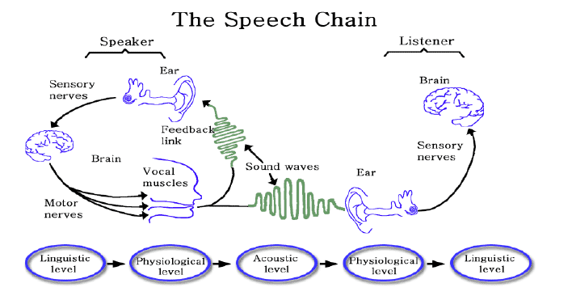
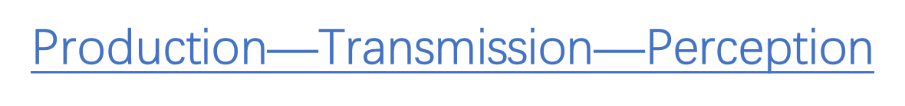
言语链（The Speech Chain, Denes & Pinson1993）
（自然属性）
（心理属性）

Slide 7
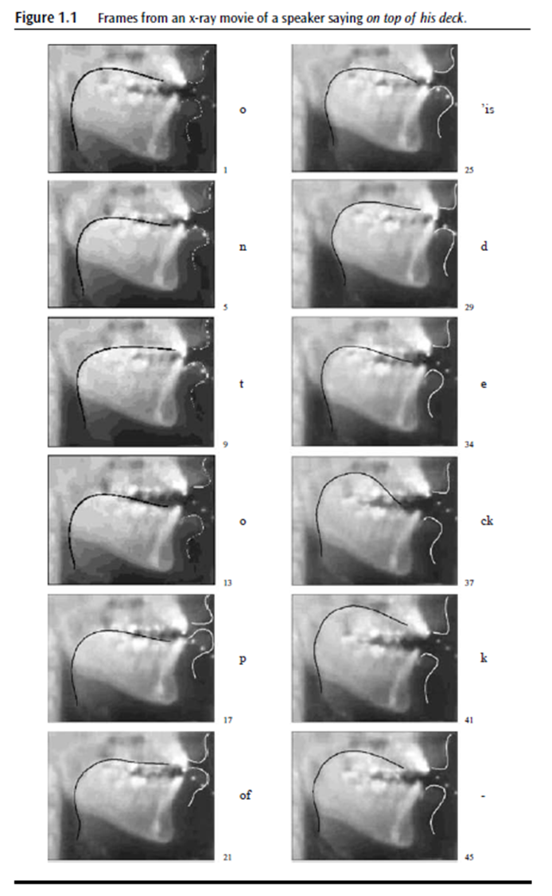
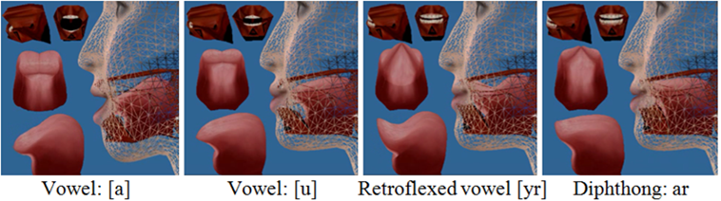
语音学小史
两千年前印度 语音发音研究，认为语音是连接语言和话语之间的桥梁，区分元音和辅音，塞音和擦音等。
17世纪欧洲 把声音与物体周期性振动联系起来（声学研究）
19世纪中期后 现代语音学（用科学仪器明确以语音为研究对象）
一百多年前建立发音语音学（Articulatory phonetics），借助X光等新手段从生理角度弄清语音怎样发出。（德国物理学家W.K.伦琴于1895年发现，又称伦琴射线。）
可视化模型（MRI data, X-ray data）

Slide 8
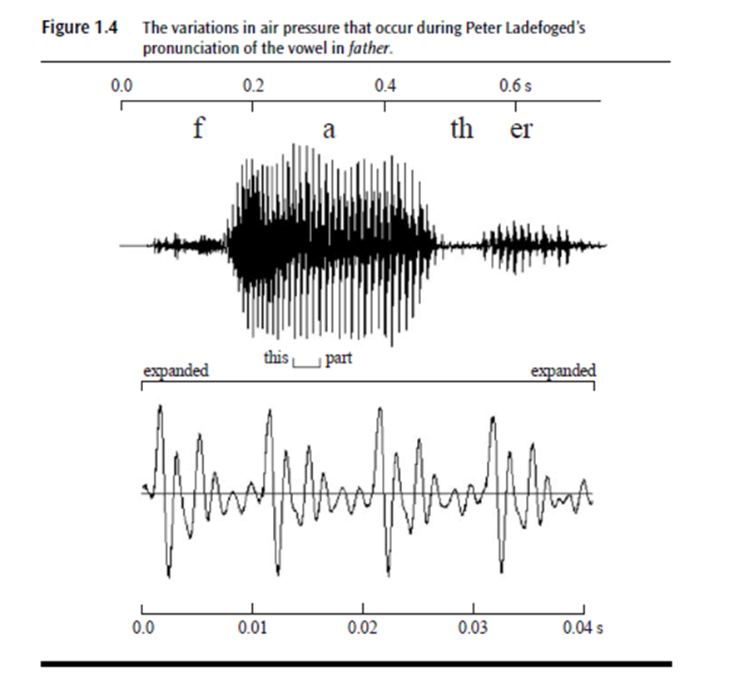
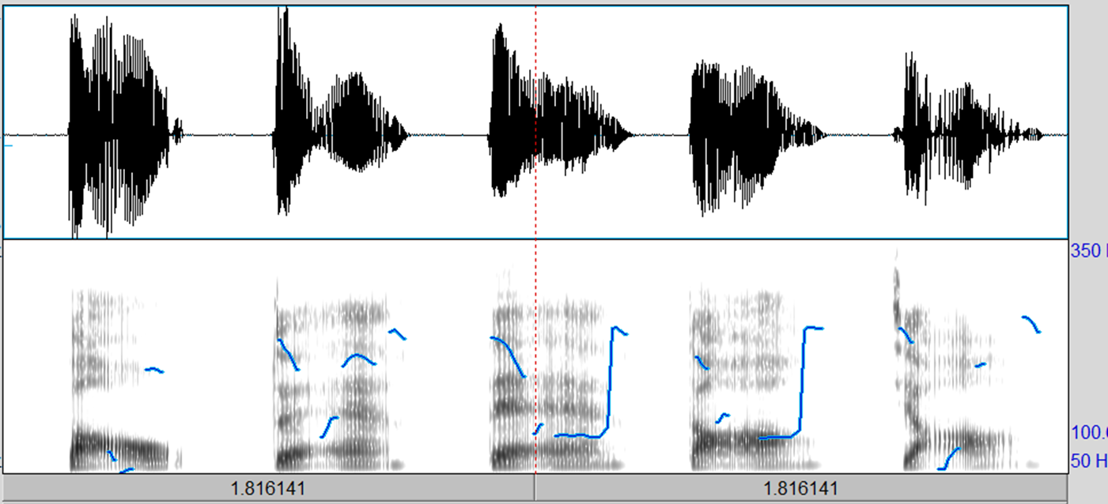

电子声学技术出现，人们将传递中的音波变为可视的图像，更准确地揭示了语音的种种物理表现，于20世纪40年代建立了声学语音学（Acoustic phonetics)。
刑侦语音鉴定、语音合成
林志玲版的GPS导航“Hi, 我是林志玲，又堵车了么？别急，志玲为你解忧……”“注意驾驶，小心身体疲劳”
（延安话的嘎裂凹调）

Slide 9
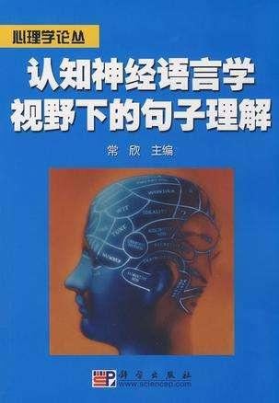

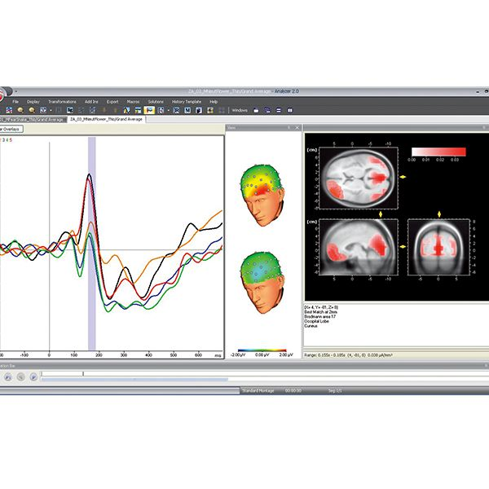
心理语言学、神经语言学
50年代后，语音研究开始关注听觉环节，研究人耳如何接收语音，语音如何传入大脑，大脑如何对其进行分析和感知。（其中，大脑处理语音的机制是心理学研究的一个前沿领域）
20世纪和21世纪之交，伴随计算机科学，医学技术飞速发展，对语音的发音、声学、听觉三方面研究都进入了图形化数字化的信息采集和处理的新阶段，大多要借助计算机软件来分析。
儿童自闭症、老年失语症
电极帽+ActiCHamp放大器
ERP（事件相关电位）记录分析软件 德国Brain Products

Slide 10
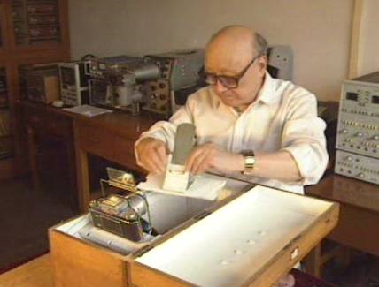
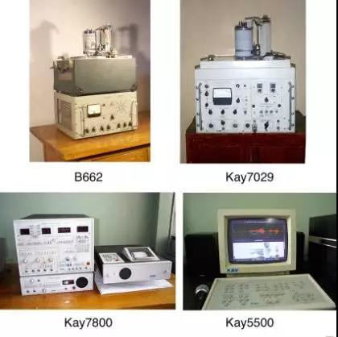
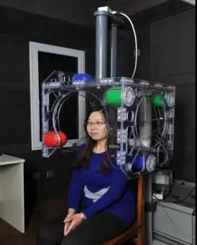
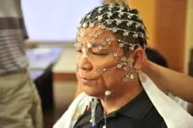
吴宗济先生和他自己制作的腭位照相仪
各种型号的语图仪
电磁发音仪
脑电仪

Slide 11
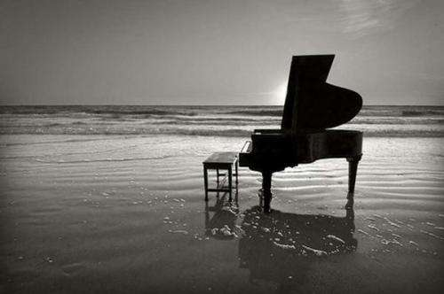
语音学研究范围这么广，对初学者来说，最基本而实用的是什么？
（1） 发音原理。 学习和研究语言应掌握的最重要的基础知识之一。
学习普通话、方言、外语，要掌握正确的发音。
上海话区分清浊塞音 [t] [d]: 打头≠汏头
英语人用舌叶音代替 汉语中的舌尖后音（卷舌音）：上海
明白了音理，可以避免用自己语言里近似的音去代替别的语言里的音。

Slide 12
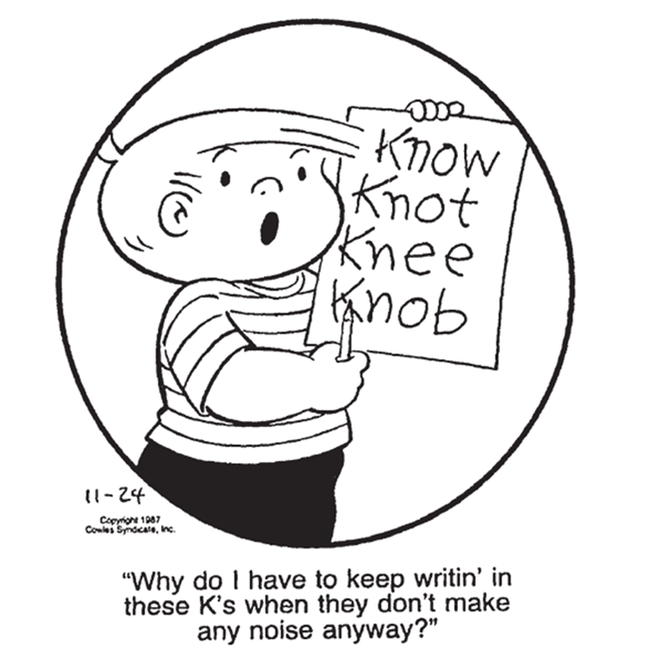
（2）音系学知识也很重要。
由生理器官产生的物理声音不过是语言用来表示意义的物质材料。但各种语言使用哪些材料，如何使用，却各有不同。自然属性的语音，在不同语言中的作用也可能完全不同。
因此我们需要有音系学的知识。来了解一个语言中哪些音是必须区别的，不同的音出现条件是什么，组合规律是什么，节律和语调又有哪些特点，这样才能更快更好地学会另一种语言或方言。掌握语音在不同语言中的作用和组织方式，对于语言学习更为重要。

Slide 13
音系学的出发点在于语音在语言系统中的组织方式，属于语言学的核心部分。
语音学的出发点在于语音自身的自然属性或听觉反映，与语言学的核心部分是间接的关系。
音系学和语音学的研究无法截然分开：
1. 音系学研究的是有自然属性的语音在语言系统中的作用，这自然要先搞清语音的自然属性。
2. 语音学研究的是语言中的声音和发出语言时的肌体动作，而不是自然界的其他声音或与语言无关的肢体动作，这必然要在研究中关注语音自然属性在语言系统中的作用。

Slide 14
1.2 语音和音系的最小线性单位：音素和音位
一般人自然而然感觉到的自己语言里最小的语音单位是音节。
社会 she hui
但音节不是线性音流里的最小单位。
大 da 杜 du
开头都是 d ，后面音不同，一个是a，一个是u
堵 du 虎 hu
后面音都是u，开头不同，一个是d，一个是h
d、h、a、u不能再分，是语音最小的线性单位。以语音的自然属性和人类语音共性为研究对象的语音学，把它们叫“音素”。以语音的社会属性和语音在具体语言中的作用为研究对象的音系学，把它们叫“音位”。

Slide 15
根据一个语言交际所需的必须区别而确定的语音小单元，叫做“音位”。
语言学家研究了好多种语言的音之后，经多次修改，目前国际语音学会把语音区分归纳为120多个基本小单元和30多个附加特征，这些语音单元和特征足以将所有人类语言必须要表达的语音对立都表示出来。根据这样的目的找出的语音小单元，叫做“音素”。
音素是人类语言最小的线性的语音单位。

Slide 16
1.3 音标
为了准确地把语音记录下来,便于分析研究,必须有一套标写音素的符号.这种用来记录音素的标写符号叫音标。
国际音标
“国际音标”（IPA）,由丹麦语言学家叶斯伯森提议，1888年由国际语音协会（IPA）制订发表，并经多次修订。
制定原则：“一个音素只用一个音标表示，一个音标只表示一个音素”音素与标写符号一一对应。
国际音标不是针对某一种语言，而是根据人类的发音能力设计的，适用于各国语言和各地方言。例如：汉语“爸bà”[p] 英语boy[b]

Slide 17
国际音标标音方法
1 外面用方括号[ ],以区别于其它记音符号。
金平傣：[to³³ ni⁵² t^{h}i⁵⁵ lai³³]
个 这 小气 多 （这人很小气）
2 分严式和宽式两种记音方法.
严式记音 narrow transcription
又叫音素记音,把语音中的任何一点细小的差别都反映出来。外面用方括号[ ]。
linguistics 英 [lɪŋˈɡwɪst^{h}ɪk^{h}s]
宽式记音 broad transcription
又叫音位记音,大体反映出语音的真实面貌。外面用双斜线//。
linguistics 英 /lɪŋˈɡwɪstɪks/

Slide 18
IPA_Kiel_2015.pdf
修订到2015年的国际音标表（与教材P61对照学习）
辅音：肺部气流（无塞擦音一套，关于塞擦音有不同的观点）
辅音：非肺部气流（Clicks喌音（啧音）, Voiced implosives 内爆音，Ejectives喷音）
元音：前—央—后/高—中—低 舌面元音图，缺少舌尖元音[ɿ ʅ]
其他符号：咽音、附加符号、超音段符号

Slide 19
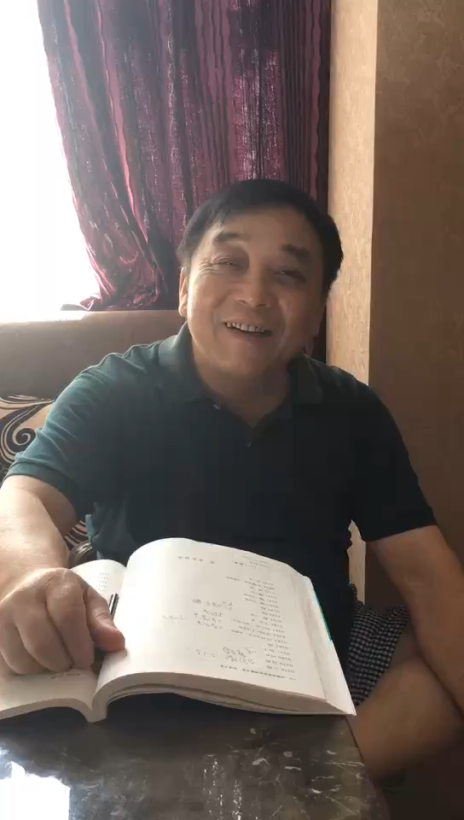
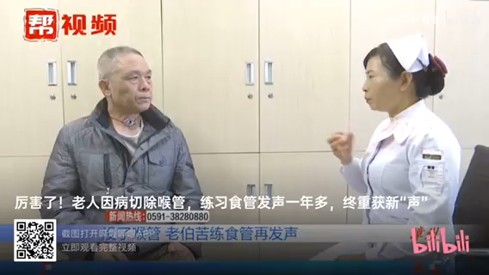
特殊语音发音举例
Clicks
切掉喉头后，用食管发音。

Slide 20
国际音标的学习 J.C. Catford, A practical Introduction to Phonetics (2nd ed)，理论操作 B站：周殿福先生国际音标发音（音质较好） 赵元任先生国际音标发音（音质较差） 网络资源： https://teaching.ncl.ac.uk/ipa/vowels.html https://www.internationalphoneticassociation.org/IPAcharts/inter_chart_2018/IPA_2018.html https://ipa.typeit.org/full/

Slide 21
第二节
从声学看语音

Slide 22
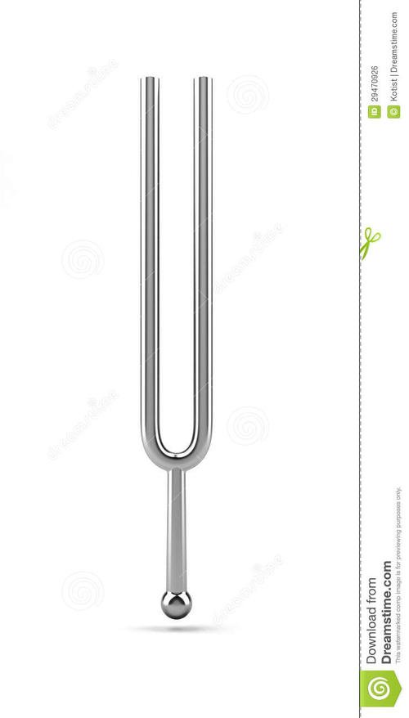
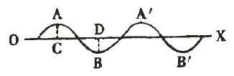
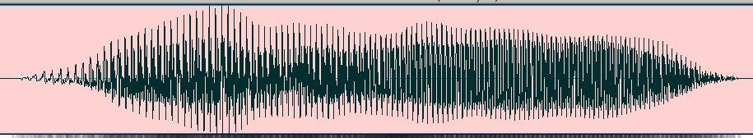
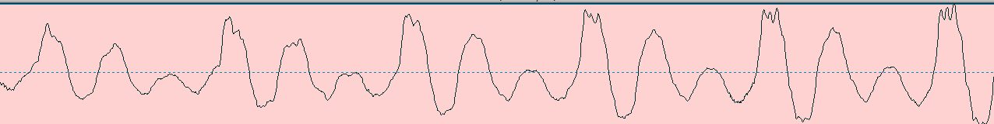
2.1 物理属性（语音四要素）
声音 某种物体周期性振动引起周围空气粒子的周期性振动，形成声波，传到耳膜再传导到大脑的结果。
空气粒子的周期性振动体现了声音的物理属性。
“简谐振动”，是指物体振动的位移和时间之间是正弦和余弦的函数关系。“音叉”的振动就属于“简谐振动”。波峰（A/A’)、波谷(B/B’), 波长（AA’/BB’）。AC或BD和振幅有关。每秒钟振动的次数叫频率（Hz）。（纯音）

Slide 23
语音四要素
声音都具有音高、音强、音长和音色四种声学特征，又称声音的四大要素。语音同样具备这四大要素。
（1）音高 声音的高低，它主要取决于发音体振动的频率。人能听到的频率范围在16-20000赫兹之间。
长而粗厚的发音体振动慢，短而细薄的发音体振动快，语音高低和人的声带的长短厚薄松紧有关。
妇女儿童声带短而薄，声音高些，男子声带长而厚，声音低些。（一般男子50-200Hz，女子150-400Hz，男高音约可达到500Hz，女高音1000Hz左右，用假声梅兰芳唱青衣到800Hz，阿宝信天游到900Hz，俄罗斯Vitas《奉献》最高到1600Hz）（朱晓农、焦磊 2013:168）

Slide 24
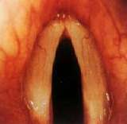
人可以通过喉部肌肉运动控制声带的松紧使声音高低发生变化。
同一个人的声音有高低的不同，是因为人类有控制声带松紧和声带振动范围大小的能力。
汉藏语系中有声调的语言，如汉语声调就是通过音高升降曲直的变化形成的。
激流勇进

Slide 25
（2） 音强 音强就是声音的强弱，它主要取决于声音振幅的大小。
语音的强弱决定于发音时用力的大小。用力大，气流强，声音就强，反之，声音就弱。
英语单词的重音、次重音就是利用音强造成的。汉语中轻读音节也是利用音强的变化构成的。
content：['kɔntənt]（名词，内容）/ [kən'tent]（形容词，满意的）
地道：[ti⁵¹tɑu⁵¹]（名词，地下非天然的道路或坑道）/ [ti⁵¹tɑu⁰]（形容词，正宗的）
我想起[ʨʰi²¹⁴]来了/我想起[ʨʰi⁰]来了
小心地滑
注意：我们平常要别人大声说、小声说，是指音高还是指音强？

Slide 26
（3）音长 音长指声音的长短，它取决于发音体振动时间的长短。
音的长短之别在许多语言中都有区别意义的作用。汉语个别方言中也利用音的长短来区分意义。
元音
英语：beat[bi:t]（击败）/ bit[bit]（一点）；pool[pu:l]（水池）/ pull[pul]（拖、拉）
日语：おばあさん[oba:san]（奶奶）/ おばさん[obasan]（阿姨）
おおがわ[o:ɡawa]（大川，大河）/おがわ[oɡawa]（小川，小河）
粤方言：三[sa:m] / 心[sam]（一般记作[sɐm]）；街[kaːi]/鸡[kai] （一般记作[kɐi]）
辅音
日语：さき[saki]（早先）/さっき[sakːi]（刚才）
意大利语：fato[fa:to]（命运）/fatto[fatːo]（事情）

Slide 27
依靠音长的不同，表达不同的语法意义，如山西万荣方言的单数和复数：
单数：我ŋɤ55 你 ni55 他tᴀ55
复数：我们ŋɤ:311 你们ni:311 他们tᴀ:311
音高、音强、音长都属于“非音质要素”。

Slide 28
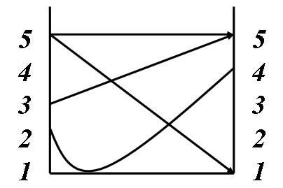
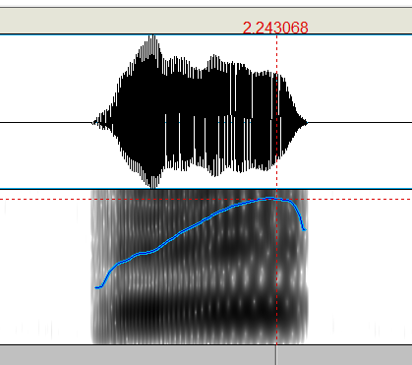
相对音高
语音的音高、音强、音长都是相对的，不是绝对的。
如音高，男生、女生都用普通话读：
“妈、麻、马、骂”
女生绝对音高往往比男生高，但人们并不感觉到有质的差别。
对语言来说，重要的是这四个音之间的高低对比，每个音的绝对音高变化是不重要的。同样音的轻重和长短也是相比较而言的。
228Hz

Slide 29
（4）音质 (音色) 就是一个声音区别于其它声音的个性特征.音质决定于声波的形式，声学分析比较复杂.从声音的产生来看，音质的不同大体由以下三个方面因素造成:
A 发音体不同（笛子：笛膜；胡琴：琴弦；丝弦-金属弦）
B 发音方法不同（用琴弓拉和用手拨，声音也不同）
C 共鸣器的形状不同
不同乐器的共鸣腔形状不同，栓同样的琴弦上去，用同样的弓去拉，发出的声音也是不同的。

Slide 30
语音中音质的不同也是由上述三个方面的因素决定的。
发音体：声带振动不振动
fat[fæt]（肥胖的）/ vat[væt]（大桶）：发[f]声带不振动，发[v]声带振动。
发音方法：发音器官形成阻碍和解除阻碍的办法
都[tu] / 苏[su]：发[t]时气流先被堵塞，再破阻碍，迸裂而出，爆发成声；发[s]时无堵塞，气流从狭窄的缝里挤出，摩擦成声。
共鸣器形状：肺里呼出的气流是否受阻，在口腔什么部位受到阻碍，口腔的形状如何
路[lu] / 立[li]：发[u]时舌头后缩，舌面后部接近软腭，同时双唇拢圆，留一小孔；发[i]时舌头前伸，舌尖抵住下齿背，同时唇型平展。
音素是从音质的角度划分出的最小的语音单位。一个音素代表一种音质，不同的音素代表不同的音质。

Slide 31
2.2 音质的声学分析
纯音：只有固定的频率，简单而有规则的音。音叉的简谐振动形成简谐波叫纯音。若干简谐波叠在一起而成复合波。
一般物体的材料和性状不像音叉那样完全均匀一致，所以振动较复杂。
振动复杂而有规则 乐音 （乐器、元音）
振动复杂而不规则 噪音 （刮风下雨、机器）
语言中的辅音，有的是噪音，有的是噪音和乐音的混合。
乐音是由有限多个、频率有着规则性联系的纯音构成的。
噪音则是由无穷多的，频率没有规则性联系的纯音凑合成的。

Slide 32
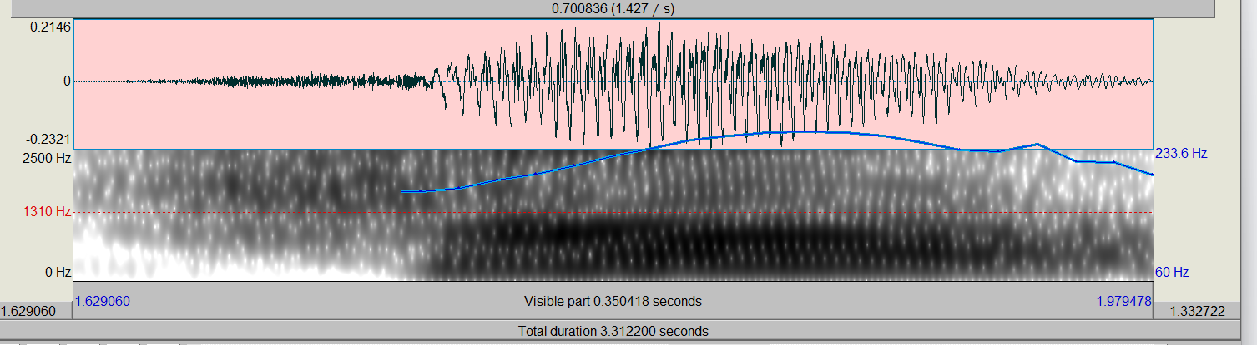
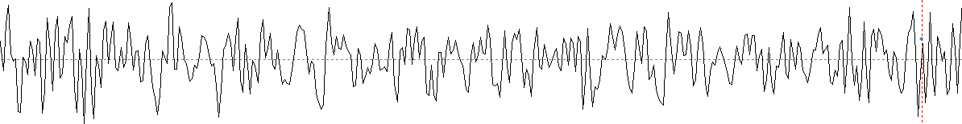
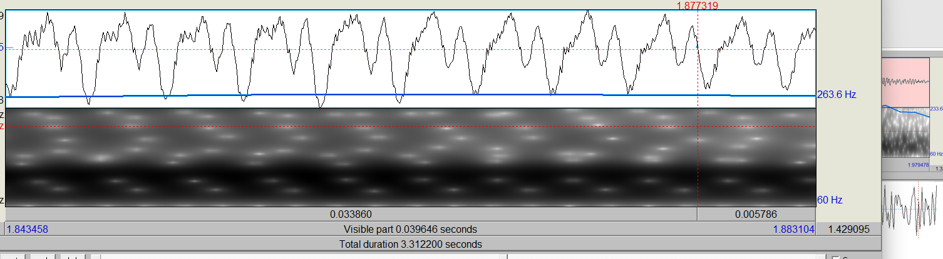

Slide 33
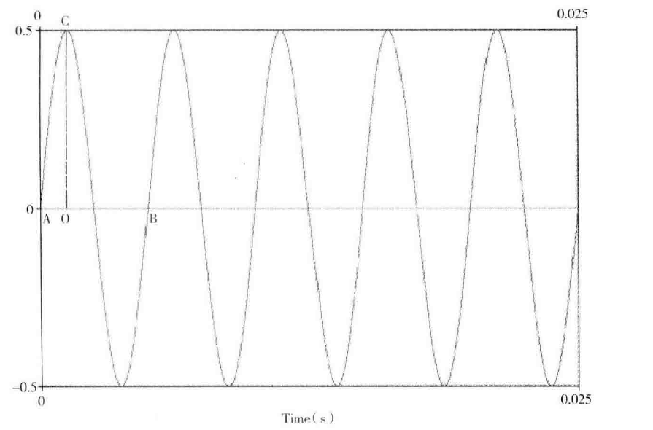
振幅：振动的幅度，在图上OC表示
振幅，单位可以用dB（分贝）表示。
周期是指振动一次所需的时间，可以用
秒s，也可以用毫秒（ms），1秒等于
1000毫秒 （A-B的时间为周期）5个周期
为0.25秒。
频率是物体1秒内振动的次数，1秒内振
动1次是1赫兹，0.005秒振动1次，1秒振
动200次。频率为200Hz

Slide 34
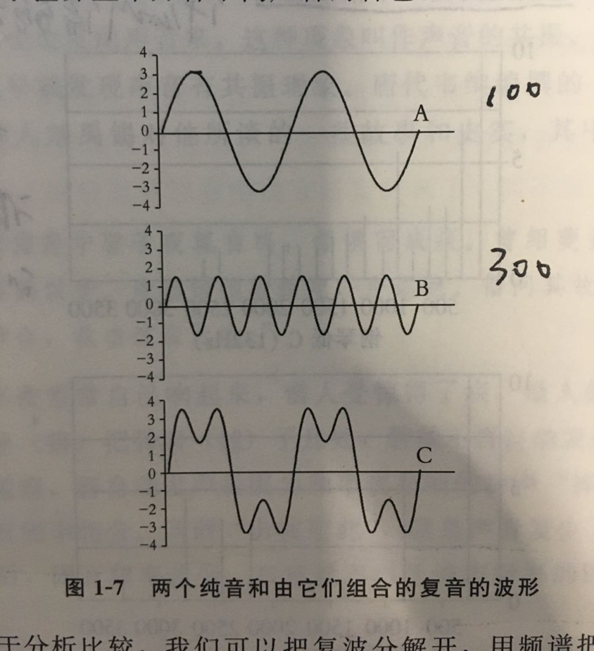
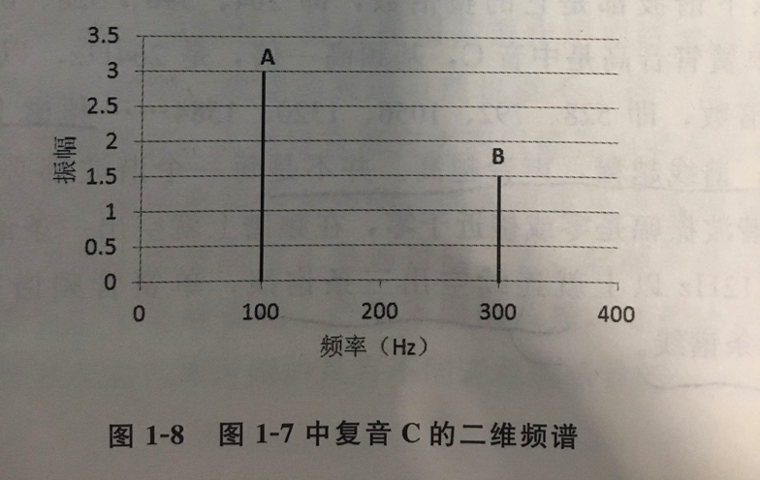

Slide 35
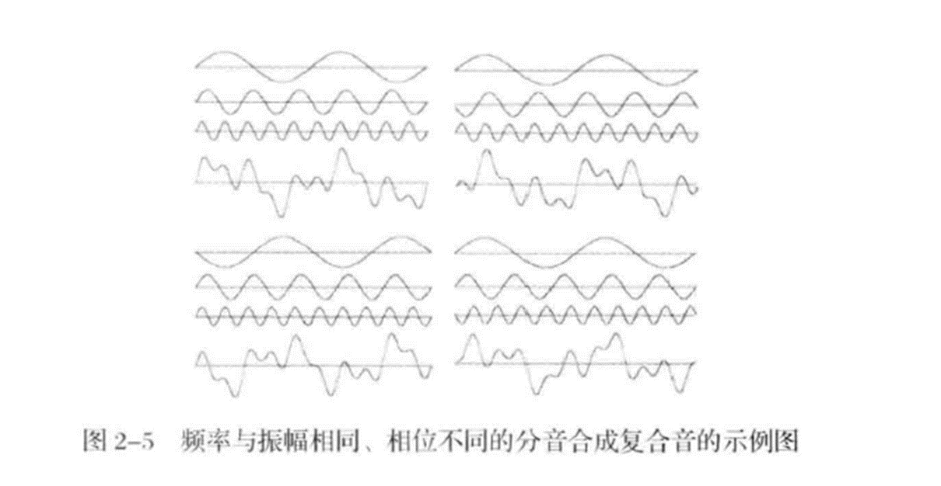

Slide 36
乐音 若干个不同频率的纯音组成
基音：组合中频率最低的纯音，是声带振动的频率。基音音强最强，它的频率决定整个音的音高（基频曲线）。钢琴的基频是132Hz，单簧管基频是264Hz，钢琴和单簧管哪个声音更高？
陪音：组合中基音以外的其他纯音，陪音的频率是基音的整数倍，陪音强度比较弱，由于陪音的数量、频率和强度的不同，才分出不同种类的乐音。
陪音不同，分出乐音的不同音质，跟共鸣器有很大的关系。
钢琴 基音外15个陪音
黑管 基音外9个陪音

Slide 37
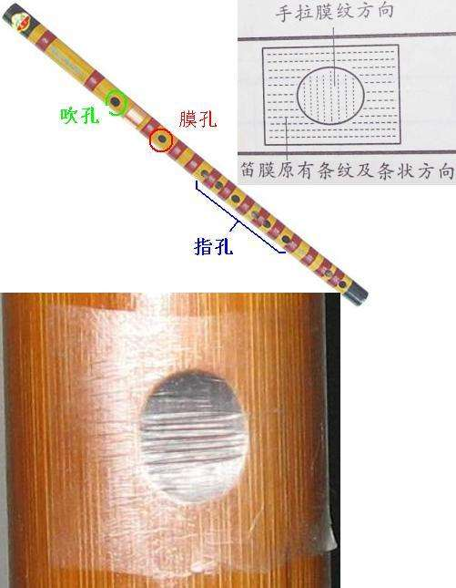
乐器陪音不同，跟发音体和共鸣器有很大关系。
发音体 共鸣器
胡琴 琴弦 琴筒
笛子 笛膜 管身
发音体振动复杂，同时产生不同频率的振动。
共鸣器有自己的振动频率，在发音体发出声音的不同频率中选择一定的频率发生共鸣，加以放大，同时抑制吸收另一些频率。
共鸣器的作用在语音音质区分上起重要作用。

Slide 38
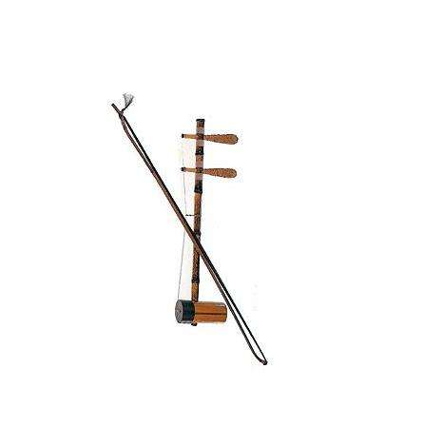
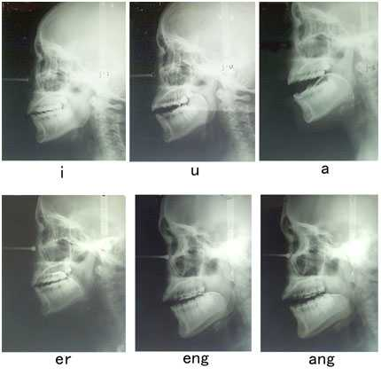
乐器的声音高低强弱可以变化，但音质不变，始终笛子是笛子，胡琴是胡琴，因为发音体和共鸣器没有改变。
人类发乐音时，发音体是声带，共鸣器由咽腔、鼻腔、口腔组成。口腔和咽腔能变成多种形状，能发出“a, i, u”等不同音质的乐音。

Slide 39
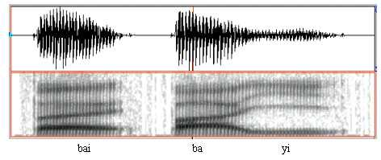
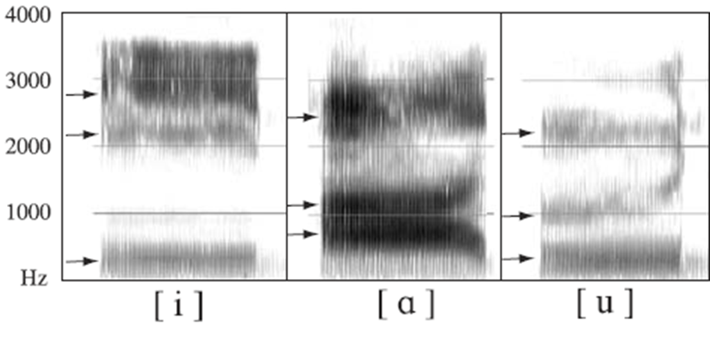
基频和共振峰
声带振动产生的基音的频率通常叫基频，用F0表示，同时产生许多陪音，这些陪音大部分被共鸣腔抑制或吸收，有些则得到共鸣而加强，其中个别的还特别强化。
被特别强化的陪音也各不一样，因而形成不同的元音。 被特别强化的陪音在语音分析中叫共振峰（formant），用F1，F2, F3等表示。
基频决定整个音的音高，取决于声带振动的频率；共振峰决定整个音的音质，取决于声腔的形状。
决定元音音质的共振峰频率中，最重要的是F1和F2。共振峰虽是一个数据，实际上指被共鸣腔选择和强化的一束频率成分。
F3
F2
F1
F0

Slide 40
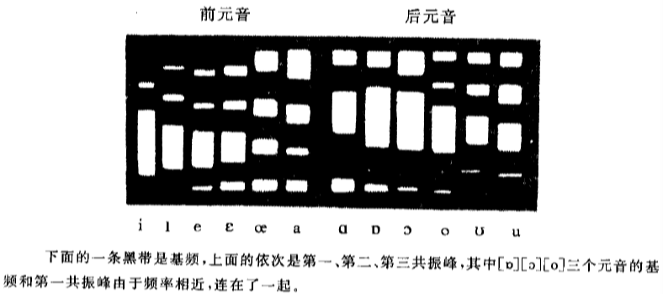
元音共振峰分布位置示意图
F3
F2
F1
F0
F3
F2
F1
F0

Slide 41
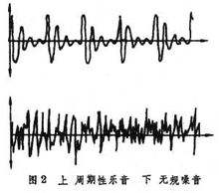
2.3 声学分析仪器和软件
用仪器可以对语音进行物理分析。
20世纪前期和中期 浪纹计 语图仪
20世纪后期 计算机软件
仪器和软件的目的使把语音变成可见的图像，以便分析。

Slide 42
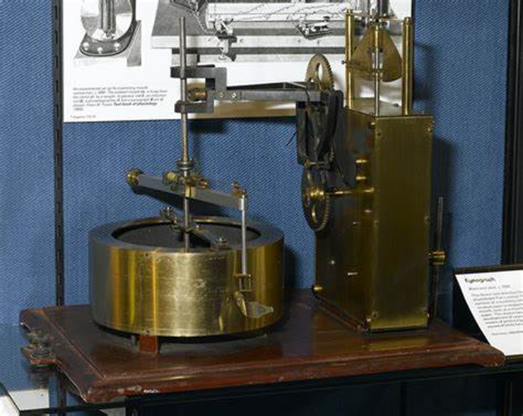
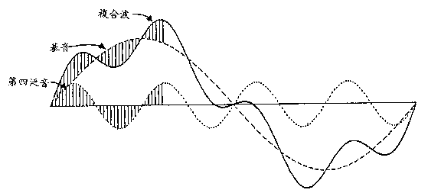
浪纹计（20世纪早期）
浪纹计可以将语音变为音波图像。存在问题：浪纹计显示的复合波形状和音质不是一对一的关系，而是多对一的关系。
发音时基音和陪音不一定每次都同时从一个时间起点（声学上的“相位”）开始，使得同一个音各次记录下的复合波波形不全一样。复合波形状不同但不会影响人们的听觉（耳朵不管振动时间的起点）。

Slide 43

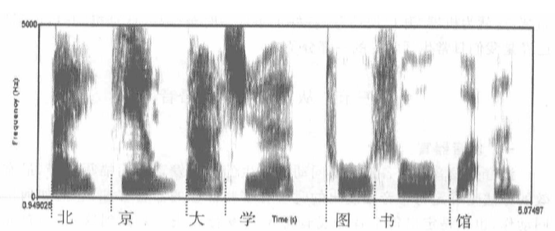
语图仪（20世纪40年代发明）
工作方式是显示一个个音在某一范围内的全部频率的分布情况，简称频谱。使语音研究向前迈进了一步。
元音 在纵轴上有若干线条密集的带，位置最低的是基频。
辅音 不送气塞音表现为一束窄而密集的直线条。
擦音 表现为乱纹 乱纹密集区域叫“强频区”
送气塞音在直线条
后跟着一束乱纹

Slide 44
计算机语音分析软件
20世纪80年代后，开始使用专门的计算机用语音分析软件。如Praat,有生成语音各种声学图像的功能。
可以显示观察音质的共振峰宽带频谱图，观察音高的窄带频谱图，直观的类似浪纹计记录的基频曲线等等。
语音分析软件还可提取各种数据，在这些数据基础上可以人工合成语音或人工修改语音，为机器“开口说话”准备好了条件。

Slide 45
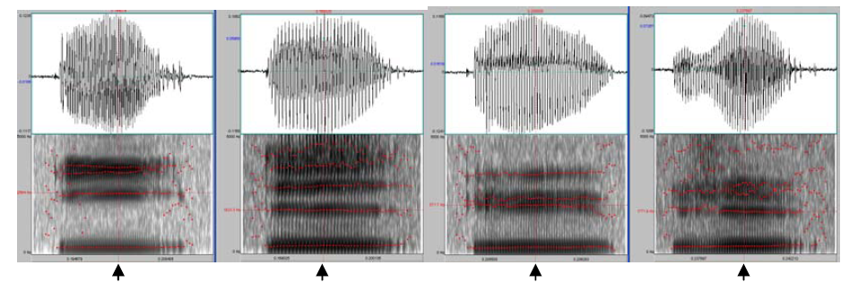
Praat语音分析软件
摘自胡方《方言语音研究的（实验）语音学视角》

Slide 46
课堂语音举例（天、汗、杂）

Slide 47
录音
设备：电脑+外置声卡+指向性话筒（田野环境）
录音笔直接录音（只听话语，或语篇录音，不用声学分析）
电脑耳机直接录音，如苹果耳机
录音软件：praat（免费）; cooleditor; audacity; xRecorder（免费）、斐风录音软件（免费，加给一个用户名）
录音设置：采样率

Slide 48
采样率：
频谱范围*2=采样率。
只说话，可采用11025的采样率
16000Hz的采样率，听到的频谱范围是8000Hz。可以用来分析元音和基频，但分析声母不够，像擦音s的频谱范围超过8000
22050Hz的采样率，用于语音分析较为理想，是国际工业标准
44100Hz CD标准，人耳能听到的频率的范围（20-20000）
电话的采样频率：4KHz ，结果是什么？

Slide 49
技术参数值 ：比特（bit）
16个字节-32768～ ＋32767之间，足以满足声学分析需要
24bit、42bit、64bit 占空间过大
声学软件一般是16bit，如果录音时用高比特，还会降下来。
存储格式：*.wav文件，采用PCM工业标准编码，不用mp3，mp3是语音压缩技术，不能用于声学分析，有些录音笔是mp3的，要注意。

Slide 50
第三节
从发音生理看语音

Slide 51
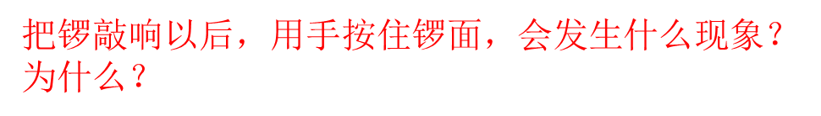
第三节 从发音生理看语音
3.1 发音器官
世界上所有的声音都是物体振动产生的声波在介质中传递的结果，因此声音的产生离不开振动的动力、振动的源头和振动的共鸣腔。
语音说到底也是一种声音，因而也离不开振动的动力、源头和共鸣腔，只不过语音是由人类的发音器官各部分协同动作所产生的，研究语音的产生，就必须首先了解发音器官的构造和功能。
发音器官的发音动作，发音部位和发音方法决定了语音的生理属性。

Slide 52
人类的发音器官的整个装置像一架乐器，分三大部分：
1. 动力（肺、喉头、软腭）、initiation
2. 发音体（声带）、 phonation
3. 共鸣腔（口腔、鼻腔、咽腔）。articulation

Slide 53
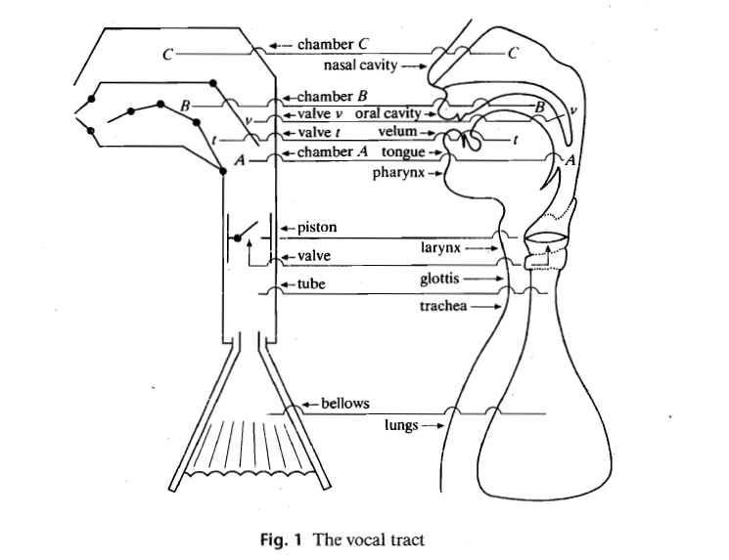
语音学的分类基于发音
器官，但离不开空气动
力阶段，如果没有空气
动力阶段，发音器官的运
动不能发音。只有发音通
道中有空气流动才产生
语音。
喉头
声门
气管

Slide 54
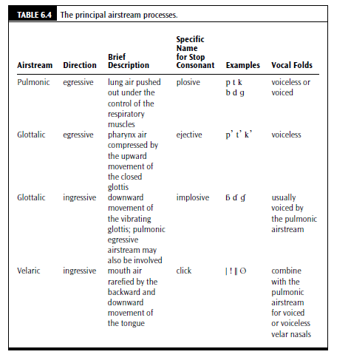
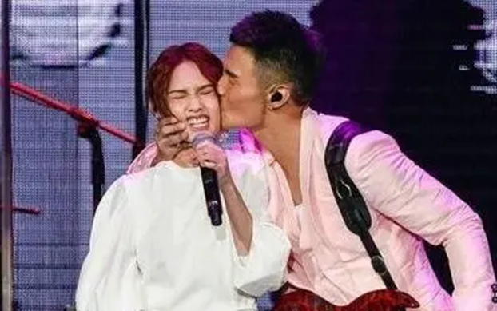
肺部呼气气流机制在全世界语言中最为常见的，
是绝大多数语言的唯一气流机制。肺部吸气音
在任何语言中都不常见，但表达情感时偶尔会
使用。如英语的no！
喉头气流机制，喷音在世界语言中很常见，如
美洲印第安语，所有的高加索语言和一些非洲
语言，如豪萨语，斯瓦西里语。喉头吸气音如浊
内爆音，出现在非洲、美洲印第安语以及东亚
一些语言中。
软腭气流机制中的啧音，普遍用来表达语言中的
惊讶或者边际情感。但出现在语音结构中，只出现
南非Zulu 语，Xosa语中等。

Slide 55
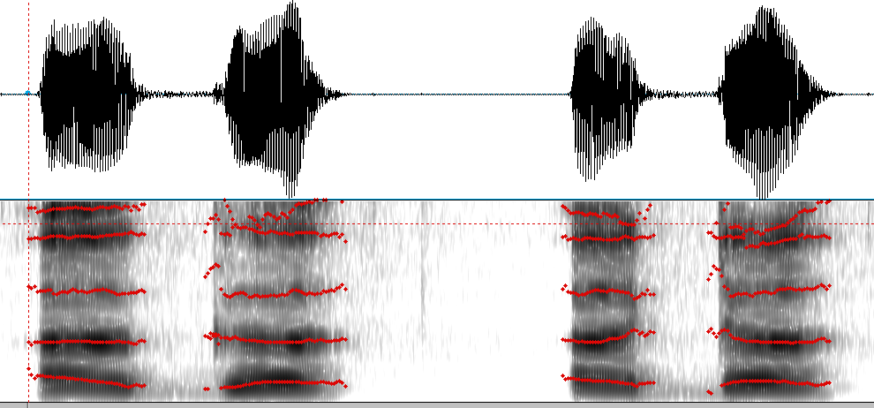
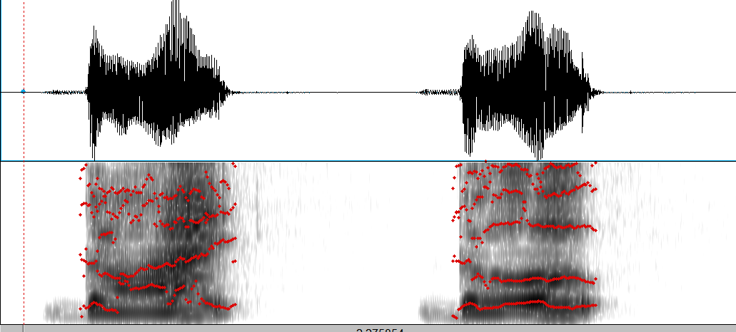
A voiced stop means the vocal cords are vibrating during the entire closed phase (oral closure) of stops.
抬[dai13] 头[dəu13] [əɡə ] [ ədə]

Slide 56
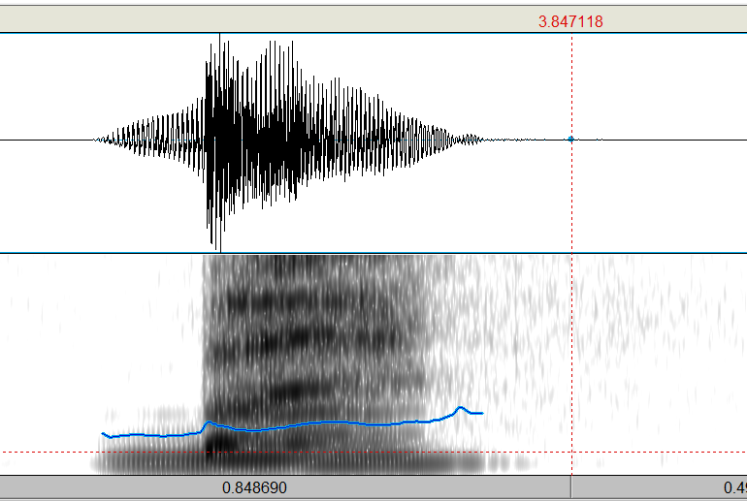

担[ɗan33]
班[ɓan33]

Slide 57


2、发音体（喉）
人类的发音器官以声带为界，声带之上是声门上系统，声带之下是声门下系统 。气流经过声门的调制，形成声门波，就是phonation（发声）。声门波从声门出来后，经过共鸣腔的调制形成各种语音，就是articulation（调音）。声带是专门用来发音的器官。

Slide 58



Stats of glottis（声门的不同状态）
图1：浊音
图2：清音
图3：气声
图4：嘎裂音
声带的松紧和弹性有诸多变化，声带可以厚点或薄点；也
可以长点或短点；声门可以开得大点，也可以开得小点，
可以是水平的，也可以是垂直的。
Catford
L. & J.

Slide 59

声带音的波形：声门波。
声带与语音的高低有密切的关系，汉语是有声调的
语言，声调的高低升降是由声带的绷紧和放松所决定的。

Slide 60


3、发音器官Articulatory process （调音过程）

Slide 61


Slide 62




Slide 63

发元音时，主要与嘴唇圆展、舌位的高低、前后等有关。不会用到太多的发音器官。而且发元音时，气流顺利通过口腔，不会形成阻碍。

Slide 64

3.2 语音的分类（两类音素）
学习重点
重点概念：音素 元音 辅音
发音部位 发音方法
重点原理： 舌面元音的分类与描写
辅音的分类与描写

Slide 65
（一） 音素
1. 音素
音素是从音质的角度划分出的最小的线性语音单位。一个音素代表一种音质，不同的音素代表不同的音质。
2. 音素的识别
对音节从音质的角度连续切分，直到不能切分为止，所得到的最小的语音单位即音素。
例如: 上 shang sh a ng 3个
海 hai h a i 3个
床 chuang ch u a ng 4个
二 er er 1个

Slide 66
（二） 元音和辅音
基本概念:
元音 发音时气流不受阻碍而发出的音.
辅音 发音时气流受阻而发出的音。
元音和辅音的主要区别：
A 元音发音时,气流不受阻,辅音则受阻。
B 元音发音时,发音器官各部位均衡紧张,辅音发音时,只有形成阻碍的部位特别紧张。
C 元音发音时,呼出气流畅通无阻，因此气流较弱,发辅音时气流较强。
D 元音发音时,声带振动,发清辅音时,声带不振动,只有发浊辅音时声带振动。

Slide 67
舌面元音
元音的音色由声道的形状决定。声道是语音的共鸣腔，包括喉腔、咽腔、口腔、唇腔、鼻腔。发音气流在声道中发生共振，共振体的形状随声道的变化而变化，由此形成元音的不同音色。
通过舌面的伸缩抬降调制声道形状产生的元音称为舌面元音。
舌面元音由三个因素决定：
A. 舌位的高低; B. 舌位的前后; C. 唇形的圆展.

Slide 68
元音舌位图的由来

Slide 69

基本元音 （共8个，4个极限音，4个定位音）

Slide 70

次基本元音
岳阳平江“丢”[tiəɯ33]
岳阳平江“雨”[ø445]
武宁泉口“该”[kø33]
武宁泉口“排”[bɛ31]
通城塘湖“搬”[pœn212]

Slide 71

央元音

Slide 72

元音舌位图

Slide 73
国际音标中舌面元音的描写

Slide 74


舌尖元音
通过舌尖的伸抬调制共鸣腔形状产生的元音称为舌尖元音。发舌尖元音时舌位靠前，开口度较小，声道形状主要由舌尖动作调制。
舌尖前伸靠近齿背发出的是舌尖前元音，
舌尖上翘靠近硬腭发出的是舌尖后元音。
发舌尖元音时唇形展平是舌尖展唇元音，唇形撮圆则是舌尖圆唇元音。舌尖元音共有以下4个：
展唇 圆唇
舌尖前 
舌尖后  
舌尖前元音如汉语拼音zi、ci、si 的韵母[ ] ,
舌尖后元音如汉语拼音 zhi、chi、shi 的韵母[  ]。

Slide 75

卷舌元音
发舌面元音时舌尖后缩并向硬腭翘起就成为卷舌元音，也叫儿化元音。卷舌元音的音标有两种写法，一种是采用附加符号“  ”，另一种是在元音后加辅音r。 最常见的卷舌元音是 [ɚ]/[ər]。其他卷舌元音如：

Slide 76

鼻化元音
发舌面元音或舌尖元音时，鼻腔一般被软腭末端抬起的小舌关闭，气流只能从口腔呼出，发出口元音。若软腭下垂，鼻腔被打开，气流同时从口腔和鼻腔呼出，发出鼻化元音。例如:

Slide 77
5.复元音：发音时舌位、唇形都有变化的元音
普通话复元音
英语复元音
[ai] [ei] [ɔi] [au] [əu] [iə] [ɛə] [uə] [aiə] [auə]
前响复元音 | ai[ai] | ei[ei] | ao[ɑu] | ou[ou]
后响复元音 | ia [ia] | ie[ie] | ua[uɑ] | uo[uo] | üe [ye]
中响复元音 | iao[iɑu] | iou[iou] | uai[uai] | uei[uei]

Slide 78


Slide 79
（四）辅音（consonant）
辅音是指发音时呼出气流受口腔部位阻碍而发出的音。
受阻的部位是发音部位，形成和冲破阻碍的方式就是发音方法。可以从这两个方面给辅音分类。
1.发音方法：
（1）清（voiceless）和浊（voiced）。声带颤动的辅音叫浊辅音，不颤动的叫清辅音。
（2）送气（aspiration）和不送气。发送气音的时候，通过喉部的气流比较强，喉头同时带有一种很轻微的像英语[h]那样的摩擦。国际音标用在不送气辅音的右上角加[h]来表示送气音，如为浊送气，则为[ɦ]（印度语言常见）。
部分语言或方言中有送气擦音：s-sʰ…… 宣州吴 语“茶”

Slide 80
（3）塞和擦（成阻—持阻—除阻）
“塞”（plosive）就是闭塞，发音器官的某两部分紧紧靠拢，完全堵塞气流通道，除阻时阻碍突然放开，气流骤然冲出，就产生塞音。又叫“爆音”；
“擦”（fricative）就是摩擦，发音器官的某两部分靠近而不完全闭塞，留出一个狭窄的缝隙，让气流从中摩擦而出，就产生擦音。
“塞擦”（affricate），发音器官的某两部分先闭塞，然后放松阻碍，形成缝隙，让气流摩擦而出，就产生塞擦音。塞擦音中闭塞过程和摩擦过程结合很紧，一般把它们看成一个发音过程。

Slide 81
（4）鼻音（nasal）和口音
软腭低垂，堵住口腔的通道，让气流从鼻腔出来而产生的音叫鼻音。
软腭上升，堵住鼻腔的通道，让气流从口腔出来而产生的音叫口音。
（5）颤音、闪音、边音、近音
颤音（trill）：当气流通过时，双唇、舌尖或小舌发生连续的颤动，就产生颤音。发颤音时，气流通道连续地被闭塞又迅速打开，好象一小串紧紧相连的塞音。又叫“滚音”。
[r]：俄语：Россия；[ʀ]：法语：rose
闪音（tap/flap）：当气流通过时，发音器官有弹性的部分只颤动一次。又叫“搭音”。
[ɾ]：美式英语water better，英国上层英语very marry……
西班牙语中存在颤音和闪音的对立：perro（狗）V.S. pero（但是）

Slide 82
边音（lateral approximant）：舌头的中间位置和齿龈或硬腭接触，使口腔中部闭塞，让气流从舌头两边的空隙中流出，就产生边音。又叫“边近音”。
[ʎ]：意大利语：融化sciògliere[ʃɔʎjere]
边擦音（lateral fricative）：发边音时，如果舌边空隙留得很窄小，气流流出时产生摩擦，就产生边擦音。
[ɬ]：南宁：三[ɬam]
近音（approximant）：介乎擦音与元音之间，发音的持阻阶段口腔通道只形成很小的阻碍，气流通过时只有极轻微的摩擦而产生的音。摩擦成分比擦音小，比元音多。又叫“半元音”，旧称“通音”。

Slide 83
非肺部气流音：
啧音（吸气音、喌音）（click）
ʘ ǃ ǀ ǂ……（非洲科依桑语系）
浊内爆音（缩气音）（voiced implosives）
ɓ ɗ ɠ……（上海周边吴语、海南闽语……） （包 刀 浇）
挤喉音（喷音）（ejectives）
p’ t’ k’……（格鲁吉亚语……）看这里

Slide 84
2.发音部位
双唇音（bilabial）：下唇和上唇形成阻碍发出的辅音。
[ɸ]：日语：古い[ɸuɾui]
唇齿音（labiodental）：下唇和上齿形成阻碍发出的辅音。
[pf]：西安：猪[pfu]
舌尖齿间音（dental）：舌尖置于上、下齿之间形成阻碍发出的辅音。
[tθ]：莒县：猪[tθu]
舌尖龈前音（alveolar）：舌尖和上齿龈或上齿背形成阻碍发出的辅音。旧称“舌尖前音”。

Slide 85
卷舌音（retroflex）：舌尖翘起和硬腭前部形成阻碍发出的辅音。旧称“舌尖后音”。
[ʈ]：西安：朝[ʈɔ] 湖南韶山银田方言“照” [ʈɔ]
舌叶龈后音（postalveolar）：舌叶和上齿龈后部形成阻碍发出的辅音。
湘语祁东方言“经”[tʃĩ33]
舌面前龈-腭音（alveolo-palatal）：舌面前部和硬腭前部形成阻碍发出的辅音。旧称“舌面前音”。
[ȶ]：衡山：假[ȶia]
舌面中硬腭音（palatal）：舌面中部和硬腭后部形成阻碍发出的辅音。旧称“舌面中音”。
[c]：烟台：鸡[ci]；[ç]：德语：ich[ɪç]

Slide 86
舌面后软腭音（velar）：舌面后部和软腭形成阻碍发出的辅音。旧称“舌根音”。
小舌音（uvular）：舌根和小舌形成阻碍发出的辅音。
[q]：阿拉伯语：[qatar]（卡塔尔）听一下
咽音（pharyngeal）：舌根后部和咽壁形成阻碍发出的辅音。
[ħ]：阿拉伯语：[ħammaam]（洗澡）听一下；[ʕ]：阿拉伯语：[ʕamm]（叔叔）
声门（glottal）：在喉部声门处形成阻碍发出的辅音。旧称“喉音”。
[ʔ][ʔʰ]：玉溪话：乖[ʔuae]、开[ʔʰae]
有些语言或方言中，声门擦音[h]与舌面后擦音[x]存在对立
海口话：他[ha²³] / 骹[xa²³]（脚）

Slide 87
国际音标中辅音的描写

Slide 88




声调
五度标记法：赵元任1920年，记录相对音高。最高为5，最低为1。因此采用五度标记法记音时，每种语言均有最高点5和最低点1。
平调 曲折调

Slide 89



声调反映的是基频高低升降的变化，但基频并不是声调
的唯一特征。时长也是声调的特征，有时可以起到区别
意义的作用。
阴平[213] [52] [44] [31] [213]
湘语祁东方言声调格局
河南新乡方言的声调：入声和阴平通过时长区别

Slide 90
练习：
1、描述下列元音和辅音：
[ɛ] [ɯ] [ʊ] [ʉ] [ø] [ɪ] [ɑ] [ɔ] [ɤ] [ʯ]
[ɸ] [ʈ] [ɲ] [pfʰ] [ɡʱ] [ɻ] [ɬ] [θ] [ɾ] [ɣ]
2、根据下列描述写出元音和辅音
前低不圆唇元音 后半高圆唇元音 央高不圆唇元音 前次低不圆唇元音
前次高圆唇元音 舌尖前不圆唇元音 前半低圆唇元音 后低圆唇元音
2号元音 8号元音
唇齿鼻音 舌面前浊不送气塞音 小舌清不送气塞音 舌尖后浊送气塞擦音
喉轻送气塞音 舌叶浊擦音 双唇颤音 舌尖前近音 舌面中边音
舌根清擦音

Slide 91
3、给下面的诗句注上国际音标
风急天高猿啸哀，渚清沙白鸟飞回。
无边落木萧萧下，不尽长江滚滚来。
万里悲秋常作客，百年多病独登台。
艰难苦恨繁霜鬓，潦倒新停浊酒杯。
普通话声韵调与国际音标

Slide 92
四、音位与音系
语音的社会属性
1.音义结合的任意性（社会约定性）。
汉语普通话的“sān”这一读音，意义为数词“三”。词语“三”的这一音义约定显然不是个人的行为，而是通行于整个汉语普通话语言社团的集体行为，具有社会性。
2.语音的民族性。
不同民族语言在语音结构系统上的差别。
英语有[θ] [ʃ] 两个语音成分，汉语普通话却没有；
汉语普通话中有[ʨ] [ʨh] [ɕ]三个语音成分，英语却没有。
3.音位体系的演变具有社会性。

Slide 93
元音音素有[a][ᴀ][ɑ]，从生理和物理上看是有区别的，可是汉语拼音字母中只有一个ɑ 。为什么？
[p][pʰ]是送气不送气之分，为什么汉语拼音方案却是分别写作b和p呢？
音位：特定语言或方言中具有区别词的语音形式的最小线性单位。
怎样理解音位的定义？
1.区别词的语音形式和辨义功能；
2.最小的线性单位；
3.由一组没有辨义功能而音感上又相似的音素概括而成；
4.属于特定的具体语言或方言的。

Slide 94
（一）对立和互补（确定音位的原则）
1.对立关系（opposition）：指不同的音素可以出现在相同的语音环境中，其差别会引起语素或词的语音形式的改变，进而区别语素或词的意义。
如“八” [pa]和“趴” [pʰa]意义不同，/p/和/pʰ/算是两个音位；
如果不能区别意义的话，就归并为同一音位。
如“闻”[uən]和[ʋən]，意义相同，故[u-][ʋ-]算是一个音位的两个音位变体。
条件不同，则没有对立。
seed[si:d] / deem[di:m]；soup[su:p] / seem[si:m]；
wood[wʊd] / foot[fʊt] ；sky[skai] / skip[skip]
对立分布是区分不同音位的必要条件。

Slide 95
对立的原则：最小对立对（minimal pairs）：相同的语音条件下，只在某个相同的位置上的音素不同的两个不同的语素或词的语音形式。
英语：pad: bad like:Mike red:rid bad:bag
找到最小对立对，就说明两个音处于对立分布，需要将其区分为不同的音位。
判定对立关系的方法是找到一个语音环境，然后用替换的方法进行测试。
英语[-in]： [p]+[-in]=pin（别针）；[b]+[-in]=bin（仓）；[t]+[-in]=tin（罐头）；[d]+[-in]=din（喧闹声）……，[p b t d]等音素能够区别意义，处于对立关系中，应定为不同的音位。
思考：在汉语普通话[_i]下，有[ai]和[li]两个形式，能不能认为[a]和[l]有替换关系？

Slide 96
2.互补关系（complementary）：与对立分布相对的一个概念，指几个不同的音素各有自己的出现环境（组合条件），它们从不在相同的语音环境中出现或互相替换。
英语：
汉语普通话：
[ɿ]：[ʦ]类声母后；[ʅ]：[tʂ]类声母后；[i]：其他声母后
/a/
音素 | 出现条件 | 例 字
[p] | [s]后 | sport spill
[pʰ] | 词开头或其他位置 | port pill
音素 | 出现条件 | 例 字
[æ/ε] | [i- / y-]与[-n]之间 | 天tian 泉quan
[a] （[ᴀ]） | [∅- / u-]与[-i / -n]之间 无韵尾 | 麦mai 干gan 八ba 家jia
[ɑ] | [-u / -ŋ]之前 | 宝bao 钢gang

Slide 97
互补关系是归并音位的重要根据。
注意：互补分析不能混淆语素音形或音节的对立
可否将普通话中[tʂʅ]与[ʨi]的拼音皆记作ji？
不能过度归并。
郑州：子[ʦɿ]、挤[ʦi]、几[ʨi]；词[ʦʰɿ]、齐[ʦʰi]、旗[ʨʰi]；思[sɿ]、西[si]、希[ɕi]
[ɿ]与[i]是否可以归为同一音位？
[ɿ]与[i]在ʦ组声母后存在对立，
不能归并为同一音位。
出现条件 | [ɿ] | [i]
[ʦ]组声母后 | ＋ | ＋
[ʨ]组声母后 | － | ＋

Slide 98
3.语音相似——互补关系的补充原则
归并音位还必须具有：同一音位下的几个变体的音值在持某种语言的人们听感中都比较相似，即共享绝大多数的语音特征。
北京话/m//ŋ/：北京人音感差异较大，当为两个音位。
英语/l/：英语国家人音感接近，故为一个音位。（little[lɪtɫ]）
思考：
普通话中[k][kʰ][x]、[ʦ][ʦʰ][s]、[tʂ][tʂʰ][ʂ]只与开、合二呼拼合，[ʨ][ʨʰ][ɕ]则只与齐、撮二呼拼合，那么[ʨ][ʨʰ][ɕ]与[k][kʰ][x]、 [ʦ][ʦʰ][s] 或[tʂ][tʂʰ][ʂ]或者是否可以归并为同一组音位？
多重互补
出现条件 | [m] | [ŋ]
声母 | ＋ | －
韵尾 | － | ＋
出现条件 | [l] | [ɫ]
词头 | ＋ | －
词尾 | － | ＋

Slide 99
注意：
1）语音相似是一个比较模糊的概念
什么样的程度算“相似”
2）不同人对相似与否的认定不同
[i]与[ɿ][ʅ]是否相似，进而合为一个音位？
部分人认为相似，部分人认为不相似
总的来说，语音相似的主观性较强。

Slide 100
4.对立、互补及语音相似是分析归纳音位的最基本的几条原则。除此以外，划分音位还要考虑其他因素。如归纳出来的全部音位是否构成一个较好的系统，音位总数是否经济，音位的分合是否照顾了历史音韵等。
5.音位属于特定的具体语言或方言的，总是某个具体语音系统的成员，不存在跨语言或跨方言的音位。
（1）不同的系统里有不同的音素，因而具有不同的音位。
（2）相同的音素在不同的系统中所起的作用不一定相同，因而不同语言或方言表面上相同的音素，在音位层面上不一定对等。
[e]与[ɛ]
汉语：[e]在[-i]韵尾前出现；[ɛ]在无韵尾（开韵尾）前出现——[e] [ɛ]为/e/的音位变体
法语：état[eta]（状态）；èta[ɛta]（希腊字母η）
mes[me]（我们的）；mais[mɛ]（但是）…… ——/e/ /ɛ/为不同音位

Slide 101
（3）相同语言中表面相同的音素，在音位层面上也不一定相同。
[ɛ]
汉语：在开尾韵前出现（歇[ɕiɛ]薛[ɕyɛ]） ——归入/e/音位
在[-n]尾韵前出现（掀[ɕiɛn]宣[ɕyɛn]）——归入/a/音位
（4）不同语言或方言表面上相同的音位，所含音素亦不一定相等。
/p/
英语：包含[p][pʰ]两个变体，但不包含[b]。
English speaker : pas[p^{h}a] tas[t^{h}a]
汉语：包含[p][b]两个变体，[b]出现在弱读中，但不包含[pʰ]
语言里的音位是特定系统的成员。每个音位都是和系统中别的音位相对而在系统中起作用的。
因此不但要看它自身的自然属性是什么，还要看它的自然属性不能是什么，也即与其他音位的相互关系是什么。

Slide 102
6.对立互补小结
对立（分的原则）：相同语音环境+区别意义
用替换的方式，找到最小对立对
互补（合的原则）：无相同语音环境+语音相似
不能过度归并，从而将区别意义的不同音素归入同一音位中

Slide 103
（二）音位和音位变体
1.音位变体（allophone）：指属于同一个音位的各个不同的音素。这些音素或者各有自己的语音环境，在不同位置出现，不能互换；或者是虽可以在同一语音环境中出现，但不起区别语素或词意义的作用。
2.音位变体的类型
条件变体（conditional variant）：指受语音环境制约，有条件地出现的音位变体。条件变体出现的语音环境各不相同，具有互补关系。
自由变体（free variant）：指能在相同的语音环境之下出现，但不起区别语素或词意义作用的音位变体。自由变体可以自由替换。
重庆、南京、武汉等[n][l]不分：“南”=“兰” [nan ~ lan]
东北有些地方[ts][tsʰ][s]和[tʂ][tʂʰ][ʂ]不分：“山”=“三” [ʂan ~ san]

Slide 104
思考：
北京话/u/主要变体有[u][ʊ][w][ʋ]。
[u]：古[ku]、工[kuŋ]……
[ʊ]：好[xɑʊ]、后[xoʊ]……
[w][ʋ]：完[wan]/[ʋan]、为[weɪ]/[ʋeɪ]……
哪些是条件变体，哪些是自由变体？

Slide 105
音位和音位变体的关系可以看作类别和成员的关系。变体不是相对于正体而言的，所有的成员都叫变体，成员的数目多少可以不等。
被选来代表音位的变体往往是最常见、受邻近的音影响最小的那个变体。
离开对立和系统，无所谓音位。
音位的分析对于拼音文字的创制有极密切的关系

Slide 106

音位分析：
现阶段大家遇到互补分布时，可暂时不考虑语音是否相似

Slide 107
思考一：芬兰语中[t][d]是不同的音位还是同一个音位的不同变体？
1.[kudot]（失败） 2. [kate]（覆盖） 3.[tatot]（屋顶） 4.[kade]（嫉妒）
5.[madon]（虫子的） 6.[maton]（地毯的） 7.[ratas]（轮子） 8.[radon]（轨道的）
思考二：朝鲜语中[l][r]是不同的音位还是同一个音位的不同变体？
1.[rupi]（红宝石） 2. [mul]（水） 3.[kir-i]（长度） 4.[pal]（手臂）
5.[saram]（人） 6.[səul]（首尔） 7.[irɯm]（名称） 8.[ilkop]（七）
9.[ratio]（收音机） 10.[ipalsa]（理发师）
思考三：芬兰语中[s][z]是不同的音位还是同一个音位的不同变体？
1.[kuːzi]（六） 2.[liːsa]（丽莎） 3.[kuːsi]（六） 4.[liːza]（丽莎）

Slide 108
（三）音质音位（segmental phoneme）和非音质音位（suprasegmental phoneme）
音质音位：以音质的不同来区别词的语音形式，通过音质的差别来起辨义作用的音位。又叫“音段音位”，是以音素为材料构成的。
非音质音位：以音高、音强、音长的差别来起辨义作用的音位。
（1）调位：利用音高差别来区别意义的非音质音位。
声调语言常用（汉语、藏语、泰语、越南语……）
（2）时位：利用发音长短来区别意义的非音质音位。
广州：三[saːm⁵⁵] / 心[sam⁵⁵]；街[kaːi⁵⁵] / 鸡[kai⁵⁵]
拉萨藏语：[laː⁵⁵]（麝） / [la⁵⁵]（钱）
柯尔克孜语：[ʤaːn]（雨） / [ʤan]（生命）
日语：おじいさん[oʤiːsan]（爷爷） / おじさん[oʤisan]（叔叔）
德语：ruhm[ruːm]（名声） / rum[rum]（朗姆酒）
意大利语：note[noːte]（音符） / notte[notːe]（夜晚）

Slide 109
（3）重位/势位：利用音强等方面的差别来区别意义的非音质音位。
英语
'convict（罪人） con'vict（犯罪）
'rebel（叛逆者） re'bel（叛逆）
'refuse（垃圾） re'fuse（拒绝）
'digest（文摘） di'gest（消化）
汉语
地方[ti⁵¹faŋ⁵⁵]（当地） 地方[ti⁵¹faŋ⁰]（空间的一部分）

Slide 110
音位与音素的区别：
1.音素不一定区分意义，音位一定是区分意义。
2.音位总是特定语言或方言系统的成员，音素并不专属于哪一种语言或方言。
3.并非所有的音位都是由音素构成。
4.若为音质音位，一个音位往往包含若干音素。

Slide 111
五、音位的聚合
（一）区别特征（distinctive feature）
音位之间的对立，如果进一步加以分析，其实只是一个或几个发音特征的区别。
具体语言中有区别音位的作用的发音特征叫区别特征。一个音位实际上是若干区别特征的总和。
音位与音位之间对立或区别，实际只是一个或几个发音特征的区别。
音位的区别特征不仅可以使不同的音位相互区别，形成对立，而且还可以使不同的音位通过相同的区别特征联系一起，聚合成群。

Slide 112
普通话/p/的区别特征是：双唇、塞、不送气
通过双唇与/t//k/区别，通过塞音与/m/区别，
通过不送气与/pʰ/区别；
通过双唇与/pʰ//m/联系，
通过塞音和不送气与/t//k/联系。
音位的区别特征通常都表现为二项对立，也就是每一方面的特征总是具有“是”或“非”、“有”或“无”两个对立项，如元音性/非元音性、浊音性/清音性、鼻音性/口音性、送气/不送气等。
 | 塞音 |  | 鼻音 | 边音
 | 不送气 | 送气
双唇 | /p/ | /pʰ/ | /m/
舌尖前 | /t/ | /tʰ/ | /n/ | /l/
舌根 | /k/ | /kʰ/ | /ŋ/

Slide 113
英语
语言里的音位利用哪些特征和其他音位对立，由它在音位系统里所处的地位而定。
普通话中没有浊塞音音位，所以/p/的清的特征不是区别特征，它不利用这一特征与别的音位形成对立关系；不送气则是区别特征，音位有与之相区别的送气音/pʰ/。
英语中有浊塞音音位，所以/p/的清的特征是区别特征，因为有与之相区别的浊音/b/，不送气则不是区别特征。
一个音位具有什么样的区别特征是由特定的音位系统决定的。
 | p | t | k | b | d | g | m | n | ŋ
浊音 | － | － | － | ＋ | ＋ | ＋ | ＋ | ＋ | ＋
鼻音 | － | － | － | － | － | － | ＋ | ＋ | ＋
双唇 | ＋ | － | － | ＋ | － | － | ＋ | － | －
舌尖 | － | ＋ | － | － | ＋ | － | － | ＋ | －
舌根 | － | － | ＋ | － | － | ＋ | － | － | ＋

Slide 114

（二）音位聚合群
1.音位的区别特征不仅可以使不同的音位互相区别，形成对立，而且还可以使不同的音位通过相同的区别特征联系在一起，聚合成群。
一个音位常处于多个聚合群中
/p/：横向为双唇聚合群。纵向为不送气塞音聚合群。
聚合群之间的这种平行的、对称的系列，是音位系统性的具体表现。这一特点是由语言的发音基础决定的。

Slide 115
2.聚合群的种类
（1）双向聚合：某个音位通过自己的两个区别特征从两方面同其他有共同特征的的音位联系，形成群体。
处于双向聚合（部位和方法）中的音位具有对称性的特点
/p/有送气的塞音/pʰ/和鼻音/m/，处于同一聚合群的其他塞音/t//k/也有同部位的送气塞音/tʰ//kʰ/和鼻音/n//ŋ/与之对立。
双向的聚合是音位系统的主流，因而平行、对称是音位系统的一个重要特点。而这种平行、对称的结构特点源自语言的发音基础。
处于双向聚合的音位发生演变时会引起同一聚合群中其他音位的演变。
普通话舌根音/k/在/i-//y-/前变成/ʨ/，同一聚合群/kʰ//x/亦变为/ʨʰ//ɕ/。
双向聚合是音位系统性的体现。

Slide 116


（2）单向聚合：某个音位只能通过自己的一个区别特征从一方面与其他有共同特征的音位联系，形成群体。
单向聚合较为少见。
处于单向聚合中的音位的变化，一般不会波及其他的音位。
/tʂ//tʂʰ//ʂ/在芜湖话中并入舌尖前音/ʦ//ʦʰ//s/，/ɻ/母保持；
/ɻ/母在部分东北方言中并入齐齿呼零声母中（让＝样，肉＝又），/tʂ//tʂʰ//ʂ/并未发生相应变化。
ʦ | ʦʰ | s
tʂ | tʂʰ | ʂ | ɻ
ʨ | ʨʰ | ɕ

Slide 117
3.根据音位的系统性特点，同一聚合群中的音位，应该具有相同的组合关系。
普通话/k//kʰ//x/只与开合两呼相拼，不与齐撮两呼相拼。
但在平行的、对称的系统中常常出现不平行、不对称的现象。
北京话中三个鼻音与元音的组合。/m/只能出现在元音前，/ŋ/只能出现在元音后，/n/既可以出现在元音前也可以出现在元音后。
英语中三个鼻音与元音的组合。/ŋ/只能出现在元音后，/m//n/既可以出现在元音前也可以出现在元音后。
这种不对称是语言发展的结果：
中古汉语：三[*sɑm]；我[*ŋɑ]
/ŋ/声母到元代基本丢失。/m/韵尾到明中期变为/n/韵尾。
古英语：hring[hrɪŋɡ]（ring）；sang[sɑŋɡ]（sing）
古英语中，[ŋ]为/n/在/k//g/前的音位变体；进入早期现代英语后，词尾的/g/失落。[ŋ]成为独立音位/ŋ/。

Slide 118
六、音位的组合
（一）音节（syllable）（语言层面的组合）
1.定义
是听觉上最自然，也是最容易分辨的最小语音单位，是音位和音位组合起来构成的最小的语音结构单位。是语言音响链条中最自然的结构单位。
一个音节可以由一个音位构成，也可以由两个或两个以上的音位构成。
一个音位：阿 /a/
两个音位：八 /p/+/a/；at /æ/+/t/
多个音位：揣 /tʂʰ/+/u/+/a/+/i/；spring /s/+/p/+/r/+/ɪ/+/ŋ/

Slide 119

2.音节的划分标准
肌肉紧张度：由法国语言学家格拉蒙和苏联语言学家谢尔巴提出。当人们每发一个音节，喉部肌肉的紧张程度一般有由弱到强再转弱这样一个过程，也就是说可以分为渐强、最强、渐弱三个阶段，肌肉每紧张一次，就形成一个音节。
音节中紧张的最高点叫做音峰，那是音节的中心，紧张逐渐减弱的最低点叫音谷，那就是跟下一个音节的分界处。音峰总落在元音上。

Slide 120
元音前的辅音的紧张总是迅速增强的，而元音后的辅音则接着元音由强而弱的势头出现，往往发不满一个全过程，甚至只是发音器官接触一下就过去了。（CV、VC、CVC）
普通话：南[nan]；广州话：国[kuɔk]
复元音：一个音节内部不同的元音音位直接组合在一起。（VV）
普通话：买/mai/；英语：our/auə/
复辅音：一个音节内部不同的辅音音位直接组合在一起。（CC）
英语：spring/sprɪŋ/；嘉绒语：/kə-mbro/（高）；格鲁吉亚语：/ɡvpʰr͡ʦkʰvni/（剥）
成音节辅音：某些可以自成音节的辅音
[m̩] [n̩] [ŋ̍] [l̩]

Slide 121
3.音节的结构和基本类型
音节的结构规律主要体现在：
（1）音节最多可以有几个组合位置
（2）组合位置按什么样的组合层次排列
（3）每个组合位置上可以出现哪些聚合类成员
可将音节结构归纳为：
C_{k}+V_{m}+C_{n}
C、V分别指辅音、元音；
k、m、n指数量，不能同时为零。
音节基本类型：
开音节：以元音收尾
闭音节：以辅音收尾

Slide 122

英语音节结构
闭音节较多，一般辅音都可以做音尾；
音节中可以有复辅音；
响辅音可以构成音节；
pebble/'pe-bl/；person/'pəː-sn/
有重音，无声调。
splints[splɪnts]

Slide 123
汉语普通话音节结构
开音节占大多数，闭音节只限于两个鼻音结尾；
没有复辅音；
必须有元音，辅音基本不能单独构成音节；
有声调和轻声。
快[kʰuai⁵¹]

Slide 124
音节中每个组合位置上只能出现某些音位聚合群
普通话
声母：辅音（除/ŋ/外）
介音：/i//u//y/（高元音）
韵尾：/i//u//n//ŋ/
可有成分：音节中不是必须有成员出现的组合位置
韵腹：元音
声调
必有成分：音节中必须有成员出现的组合位置

Slide 125
根据不同组合位置上的音位或区别特征，大小不同的语音单位又形成更大的聚合分类。
普通话：
介音位置上的聚合分类（四呼）：
开口呼：没有介音的韵母。
蓝[lan] 哥[ɡɤ]
齐齿呼：以/i/为介音或主要元音的韵母。
九[tɕiou] 七[tɕʰi]
合口呼：以/u/为介音或主要元音的韵母。
关[kuan] 哭[kʰu]
撮口呼：以/y/为介音或主要元音的韵母。
雪[ɕyɛ] 虚[ɕy]

Slide 126
韵尾位置上的聚合分类：
开尾韵：没有韵尾的韵母。
大[ta] 学[ɕyɛ]
元音尾韵：以元音/i//u/结尾的韵母。
抬[tʰai] 走[ʦou]
鼻尾韵：以鼻音/n//ŋ/结尾的韵母。
新[ɕin] 郎[lɑŋ]
对于掌握语流音变规律有好处。
音节的组合结构和每个位置上的聚合类构成一个语言音系特殊的组织方式，语言中的音只能在各自语言的特殊的组织方式中活动。
开尾韵：没有韵尾的韵母。
大[ta] 学[ɕyɛ]
前韵尾韵：以/i//n/结尾的韵母。
嘴[ʦuei] 脸[liɛn]
后韵尾韵：以/u//ŋ/结尾的韵母。
高[kɑu] 峰[fəŋ]
对于说明儿化规律有好处。

Slide 127
（二）语流音变（sandhi）（言语层面的组合）
在连续的语流中，音位与音位组合时，某些语音成分受邻音的影响或由于说话时快慢、高低和强弱的不同而产生的临时性语音变化现象。
常见的语流音变现象有同化、异化、弱化、脱落等。
1.同化（assimilation）（不同→同）
语流中两个不同的音位，其中一个受到另一个的影响而变得跟它相同或相近。
一般来说，同化现象都是为了使发音顺口而产生的。同化现象可以发生在一个音节之内，也可以发生在两个音节之间。
同化按同化音（施加影响的音）与被同化音（接受影响发生音变的音）位置的前后又可分为顺同化和逆同化。

Slide 128
（1）顺同化
由前面的音影响后面的音而产生的同化。
北京话：榆钱儿 /y/+/tɕʰianr/→[y-tɕʰyanr]；
北京话：木樨肉/mu/+/ɕi/+/ɻou/→[mu-ɕy-ɻou] （木须肉、苜蓿肉）
英语：want to ɡo /waːnt/+/tjuː/+/ɡəu/→wanna go [waːnnə-go]
英语：dog-s /dɔɡ/+/s/→[dɔɡz]；look-ed /lʊk/+/d/→[lʊkt]
（2）逆同化
由后面的音影响前面的音而产生的同化。
北京话：棉袍 /mian/+/pʰau/→[miam-pʰau]；面包 /mian/+/pau/→[miam-pau]
北京话：辛苦 /ɕin/+/kʰu/→[ɕiŋ-kʰu]；苜蓿地/mu/+/ɕy/+/ti/→[mu-ɕi-ti]（木樨地）
英语：don’t you /dɔnt/+/juː/→[dɔnʧ-juː]
英语：in bed /in/+/bed/→[im-bed]
逆同化较之顺同化更常见。

Slide 129
2.异化（dissimilation）（同→不同）
语流中两个相同或相近的音位，其中一个因受另一个影响而变得不相同或不相近。
一般来说，异化现象通常是使音节分界清晰，避免发音拗口。
按照异化音（不起变化的音）和被异化音（发生变化的音）位置，可分为：
（1）顺异化：由前面的音影响后面的音而产生的异化。
（2）逆异化：由后面的音影响前面的音而产生的异化。
北京话：土改/tʰu²¹⁴/+/kai²¹⁴/→[tʰu³⁵-kai²¹⁴]（=涂改）
法语：militaire[militɛ:r]→[melitɛ:r]（军事的）
逆异化较之顺异化更常见。

Slide 130
3.弱化（reduction）
语流中有些音在发音上变弱。
所谓强弱，是就发音的阻力来说的。
辅音的发音阻力，是清音强于浊音，塞音、塞擦音强于擦音、鼻音、边音、颤音；
普通话：爸爸/pa/+/pa/→[pa-bə]
“搁在桌上”的“在”：/tsai/→[tə]→[də]
美国英语：water/wɒː-tɚ/→['wɒːɾɚ]；better/bɛ-tɚ/→['bɛɾɚ]
元音的发音阻力，是前后元音强于央元音，低元音强于高元音，复元音强于单元音，长元音强于短元音。
普通话：木头/mu/+/tʰou/→[mu-tʰo]
妈妈/ma/+/ma/→[ma-mə]
英语：America[ə'mɛrɪkə]
汉语声调的弱化：轻声
冠词 | 强式发音 | 弱式发音
a | /ei/ | [ə]
an | /æn/ | [ən]
the | /ðiː/ | [ðə]

Slide 131
4.脱落（loss）
语流中某些较弱的或不重要的音消失的现象。
脱落常出现在语速较快的话语里，或者为了发音的方便，且往往是进一步弱化的结果。
脱落有可能进一步造成音节分界的变动，或几个音节并为一个音节，后者也叫“合音”。
北京话：你们/ni²¹⁴/+/mən/→[nim²¹⁴]
豆腐/tou⁵¹/+/fu²¹⁴/→[təuf⁵¹]
中央电视台（装垫儿台）
英语：I am/ai/+/æm/→I’m[aim] history/histəri/→[histri]
He is/hi:/+/iz/→He’s[hi:z]
法语：le/lə/+amour/amuːʀ/→l’amour[lamuːʀ]（爱情）
la/la/+encre/ɑ̃ːkʀ/→l’encre[lɑ̃ːkʀ]（墨水）

Slide 132
5.其他方式
增音：语流中有时加进了原来没有的音。
汉语：苦[kʰu]+啊[a]→[ua] 快[kʰuai] +啊[a]→[ia] 看[kʰan] +啊[a]→[na]
英语：dreamt/dremt/，有些人说成[drempt]；
athlete/æθli:t/，有些人说成[æθəli:t]；
kiss-es/kɪs/+/s/→[kɪsɪz]；bridge-s/brɪʤ/+/s/→[brɪʤɪz]
换位：在语流中有些音可以互换位置。
有些北京人把“言语”/iεn³⁵-y²¹⁴/，说成[yεn³⁵ i²¹⁴]，/y/同/i/的位置互换。
语流音变一般是临时性的共时音变，不太会固定下来成为语素或词的固定读音，但也有少数例外。
汉语：婿本读/ɕi/，长期出现在“女婿”中，被“女”/ny/同化为[ɕy]；
中古汉语：贬[piɛm]品[pʰiəm]→广州话：贬[pin]品[pɐn]
拉丁语：marmor→法语：marbre→英语：marble（大理石）

Slide 133
语流音变与音位变体的关系：
不同点：
（1）音位变体的分布条件一般只限于语素或词音形的内部，而语流音变则通常可以跨语素或跨词发生；
（2）语流音变只是可能出现的变化，音位变体则是在一定的语音条件下一定出现的不同；
（3）语流音变可能是一个音位变成另一个音位，音位变体只能是音位内部的几个成员。
相同点：都有受邻音的影响而发生同化的现象。

Slide 134
思考：下面是福州方言中语流音变的8个代表性实例，试简要说明他们各自的音变特点
菜包[ʦʰai][pau]→[ʦʰai βau] 糖包[tʰouŋ][pau]→[tʰouŋ mau]
花店[xua][taiŋ]→[xua laiŋ] 饼店[piaŋ][taiŋ]→[piaŋ naiŋ]
花菜[xua][ʦʰai]→[xua zai] 芹菜[kʰyŋ][ʦʰai]→[kʰyŋ nzai]
提琴[tʰi][kʰiŋ]→[tʰi iŋ] 钢琴[kouŋ][kʰiŋ]→[kouŋ ŋiŋ]

Slide 135
（三）韵律层级
1.韵律：语音的发音节奏和规律。
节奏（rhythm）：音流中某些超音段要素在时间上等距离地、周期性地交替出现。
音节型节奏：绝大多数音节在时间上等距离出现，无强弱差异。
广州话：各个国家有各个国家嘅国歌。
●●●●●●●●●●●●
音步型节奏：每隔若干音节有一次小的轻重、高低、长短或松紧的交替，形成语流中大致等距离出现的若干音节的节奏单元。
北京话：各个国家有各个国家的国歌。
●○●●●●○●●○●●

Slide 136
2.韵律单位
（1）音步（foot）：最小的能够自由运用的韵律单位。由若干个音节组成的语音单位，表现为语流中大致等距离（等时）出现的轻重、高低、长短或松紧的一次交替，是语言节奏的体现。
音步一般为2－3音节，也可以是单音节（蜕化音步）或4－5音节（超音步）。
(买了)(桃-)(五斤)，(其中)(蟠桃)(两斤)，(水蜜桃)(三斤)
(中华)(人民)(共和国)(成立了)
（2）停延段：由若干个音步组成的语音单位，特点是其结尾边界处或者有语音的延宕（延长最后一个音节的韵母）或者有语音的停顿（无声段）。
一个停延段一般含有1－3个音步。
(买了)|(桃-)(五斤)，(其中)|(蟠桃)(两斤)，(水蜜桃)(三斤)
(中华)(人民)(共和国)|(成立了)

Slide 137
（3）语调段：
是由一个或多个停延段组成的语音单位，特点是其末尾部分有承担语气的音高曲线，也即语调。
‖(买了)|(桃-)(五斤)，‖(其中)|(蟠桃)(两斤)，‖(水蜜桃)(三斤)‖
‖(中华)(人民)(共和国)|(成立了)‖
韵律与词法、句法有密切的关联：
语音层面：音位→音节→音步→停延段→语调段
语法层面：语素→词→词组/短语→小句→句子
但也不是完全一致
门口儿，一衣带水，unhappier，twenty-sixth

Slide 138
韵律与词法、句法
租车、租汽车、出租汽车、 出租车
种蒜、种大蒜、种植大蒜、*种植蒜
扫地、扫地面、打扫地面、*打扫地
煤店、煤炭店、煤炭商店、*煤商店
无法学习、禁止说话、*无法学、*禁止说
汉语中单音节和双音节的区分比名词和动词的区分还重要。
动+名：养殖对虾、冷冻猪肉、组装衣柜、研究方法、耕田、赛车、跑马、蹦床、劈柴、煎饼、剪纸、印花、染衣
定中[2+1] 出租房、轮耕田、养殖虾、比赛车
动宾[1+2] 租房屋、耕农田、养对虾、赛单车
出租汽车 | 租汽车 | 出租车
定中结构 | － | ＋
动宾结构 | ＋ | －
 | [1+2] | [2+1]

Slide 139
延伸阅读
1. 彼得·赖福吉 凯斯·约翰逊，语音学教程（第七版）：北京大学出版社，2018。
2.朱晓农，语音学：商务印书馆，2010。
3.彼得·赖福吉 伊恩·麦迪森，世界语音：商务印书馆，2021。
4.大卫·奥登，音系学导论：外语教学与研究出版社，2008。
5.王洪君，汉语非线性音系学（增订版）：北京大学出版社，2008。

Slide 140
谢谢大家！
Thank you！

